Slide 1
Сөйләм үстерүдә бармак уеннарының әһәмияте. Для воспитателей города Нижнекамск, работающих по познавтельно-речевому направлению, на базе детского сада №25. Составила воспитатель: Валиуллина Г.Р.

Slide 5
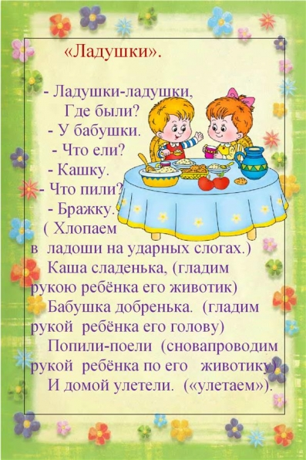

Slide 7
